Slide 1
주가예측실습(RNN, GRU, LSTM)
임세진
https://youtu.be/LQVzX4e4shc

Slide 2
01. GRU
02. RNN in PyTorch
03. GRU in PyTorch
04. LSTM in PyTorch
05.

Slide 3
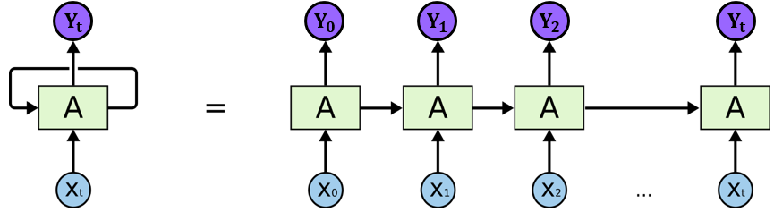
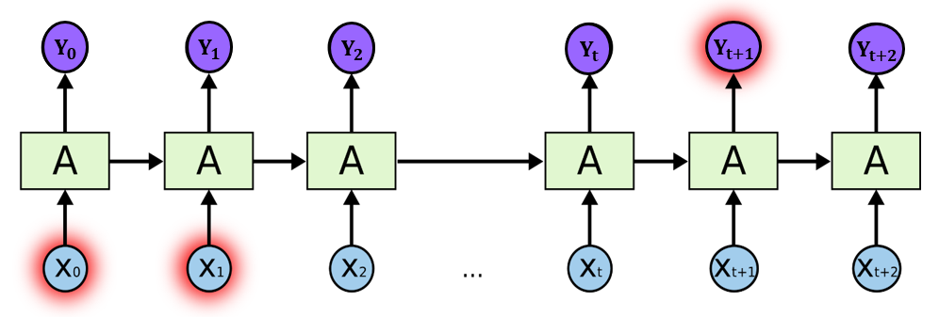
01. GRU
Vanilla RNN (Recurrent Neural Network)
가장 단순한 형태의 RNN
이전 셀이 계산되어야만 현재 셀이 계산되므로 동작 속도 느림
비교적 짧은 시퀀스에서 효과적
장기 의존성 문제 (Long-Term Dependencies)

Slide 4
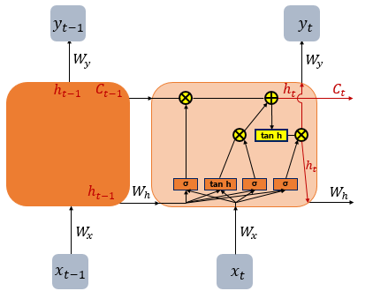
01. GRU
LSTM (Long Short-Term Memory)
Vanilla RNN의 단점 보완 ➔ 긴 시퀀스의 입력에 대해 높은 성능
Cell state라는 값을 추가하여 Hidden Layer의 메모리 셀에 input, output, forget GATE를 추가
➔ 불필요한 기억을 지우고 기억해야할 것들을 정함
hidden state를 계산하는 과정이 복잡해짐

Slide 5
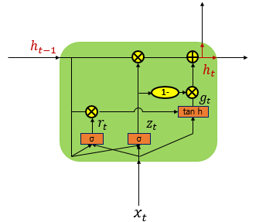
01. GRU
GRU (Gated Recurrent Unit)
LSTM의 성능을 유지하면서 복잡했던 LSTM의 구조를 간단화 시킨 Version
hidden state를 업데이트하는 계산을 줄임
Update, Reset GATE만 존재
데이터 양이 적을 때는 GRU가, 데이터 양이 많을 때는 LSTM이 더 낫다고 함
복잡도 : RNN < GRU < LSTM

Slide 6
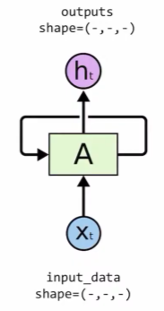
02. RNN in PyTorch
outputs
shape = ( -, -, - )
rnn = torch.nn.RNN(input_size, num_layers, hidden_size)
output, _status = rnn(input_data)
Input_data
shape = ( batch_size, sequence_length, input_size )

Slide 7
02. RNN in PyTorch
Hidden state : 출력되지 않고 다음 셀로 전달
Hidden size == output

Slide 8

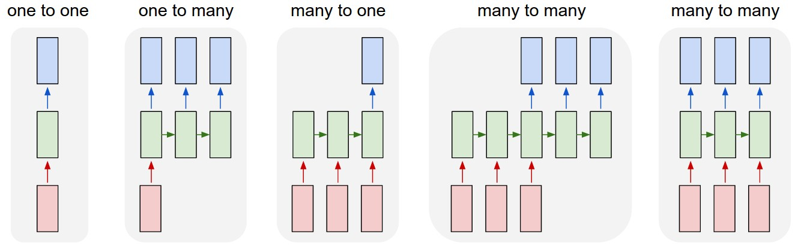
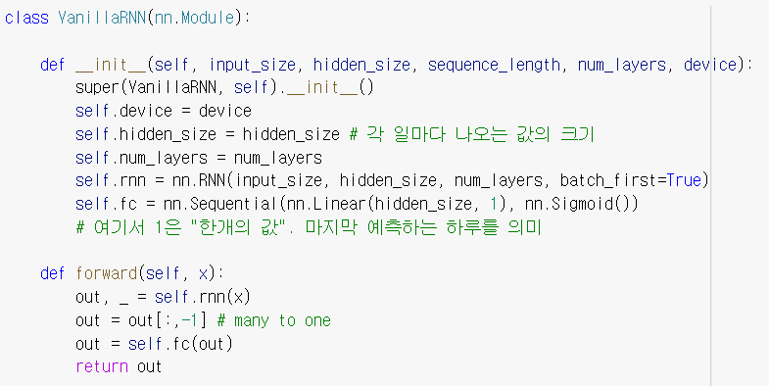
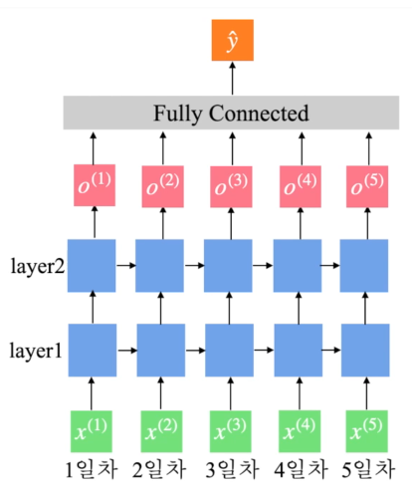
02. RNN in PyTorch
<코스피 주가예측>
Fully Connected ? Hidden size == output ?
output.size()
➔ [batch_size, sequence_length, hidden_size]

Slide 9
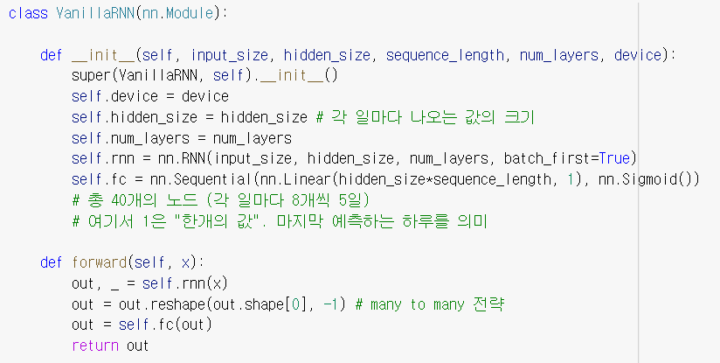
02. RNN in PyTorch

Slide 10
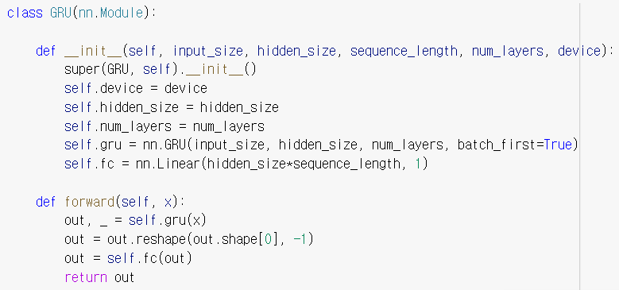
03. GRU in PyTorch

Slide 11
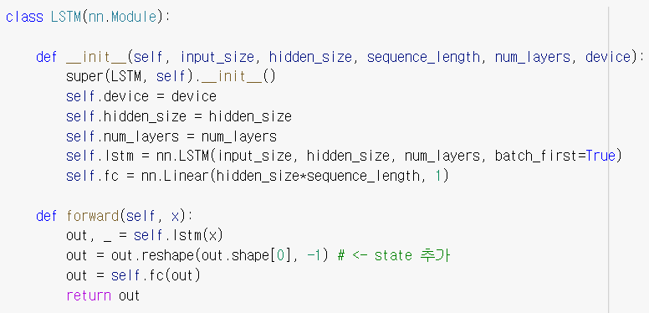
04. LSTM in PyTorch

Slide 12
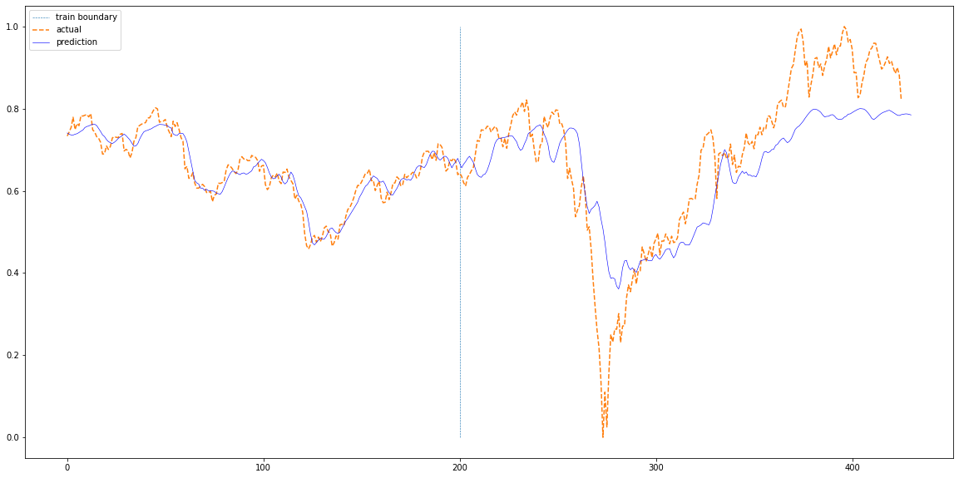
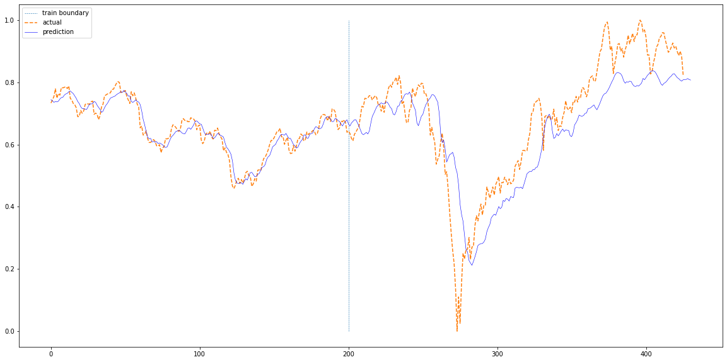
04. LSTM in PyTorch
<성능비교>
Vanilla rnn : Many to one
Vanilla rnn : Many to many

Slide 13
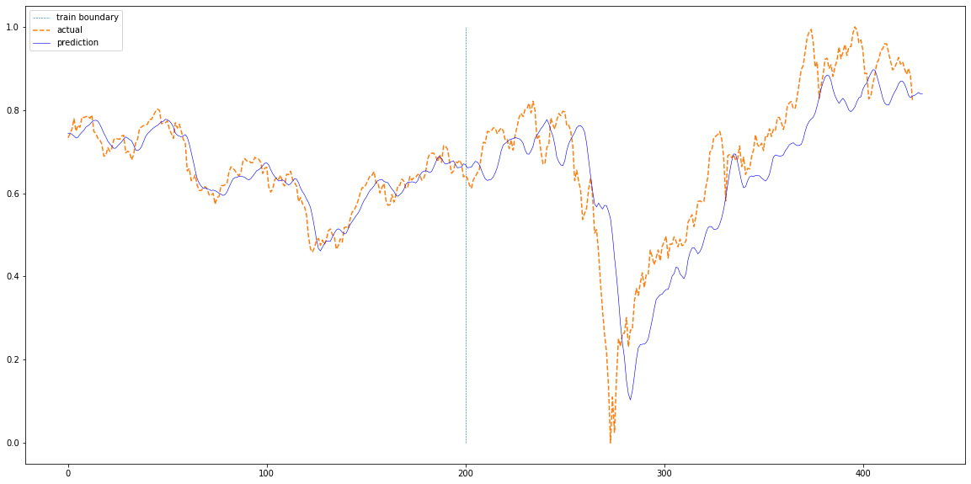
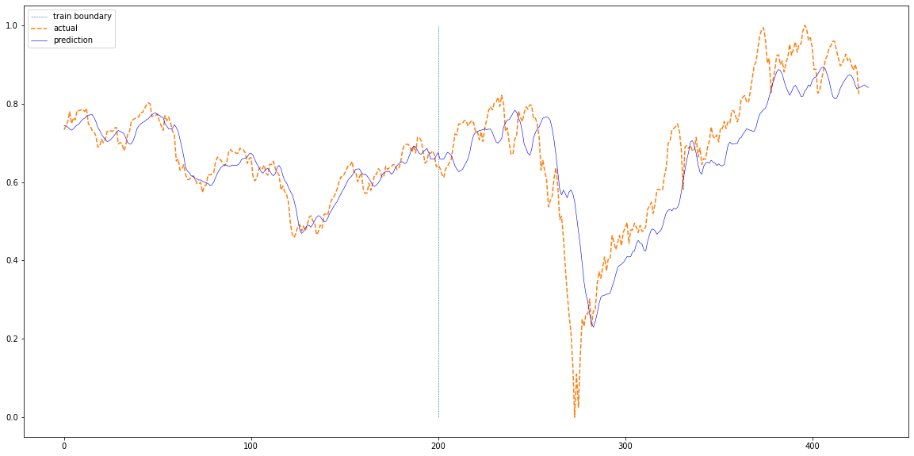
04. LSTM in PyTorch
Vanilla rnn : Many to many
GRU
LSTM

Slide 14
감사합니다

